Slide 1



المقاعد
محدودة
Niveau
4
Programme de remédiation intensive
- Français -
Palier: 3
Parcours
1
Séance : 2
Version expérimentale pour les Ecoles Pionnières.
Non définitive. En cours d’amélioration.

Slide 2


Pour l’enseignant – A ne pas lire aux élèves
Recommandations générales pour les enseignant(e)s
. 1. Se préparer : lire attentivement l’ensemble des diapositives en amont afin de s’en imprégner et élaborer la carte mentale de la leçon et anticiper les enchaînements.
2. Couvrir le contenu de la leçon avec une vérification permanente de la compréhension : ne pas sauter de diapositives et vérifier la compréhension; en maintenant un rythme soutenu sans temps mort;
3.Rester fidèle au scénario pédagogique : suivre les consignes du ruban didactique activement, sans se limiter à une lecture passive.
4.Expliquer les consignes: s’assurer que tous les élèves comprennent les consignes des activités, en les invitant à les reformuler ou à les réexpliquer, si besoin, dans leur langue maternelle.
5.Donner un feed back riche et systématique : solliciter la participation du maximum d’ élèves en les questionnant et en corrigeant les erreurs.
6.Adopter une posture dynamique : circuler dans la classe, capter l’attention par des explications, et au besoin , illustrer par des exemples;

Slide 3

Pour l’enseignant(e) – ne pas lire aux élèves
À la fin de la séance d’aujourd’hui, au moins 80% des élèves doivent être capables de :
Comprendre et produire les mots du vocabulaire:
- arbre – bras – prune – parc- brocoli - prendre.
Lire et écrire des mots avec : br- dr- pr-cr.

Slide 4









Pour l’enseignant ( e )
Matériel technique
PC + PPT
Pointeur
Projection ajustée
Matériel didactique
Ardoise
Cahier
Livret

Slide 5








Pictogrammes pour la gestion de la séance.
Pour l’enseignant ( e )
.
Modelage.
Les élèves écoutent.
Questions directes.
L’enseignant( e) désigne des élèves
Répétition chorale.
Toute la classe
participe.
Observation.
Les élèves observent
Passage au tableau.
Un élève réalise la tâche.
Travail en binôme.
Les élèves travaillent à deux .
Pratique autonome.
L’enseignant(e) circule entre les rangs.
Devoir à la maison.
Les élèves recopient leurs devoirs

Slide 6


Plan de la séance 1
1. Rituel : dictée flash
2.Vocabulaire
- - arbre – bras – prune – parc- brocoli – prendre
3.Lecture: mots avec br- dr- pr-cr
4.Écriture: mots avec br- dr- pr-cr
5.Pratique autonome
6.Jeu
10 min
20 min
40 min
20 min
20 min
10 min

Slide 7


1. Rituel
2. Vocabulaire
3. Lecture
4.Ecriture
5.Pratique autonome
6.Jeu
Bonjour ! Nous allons commencer la séance du français.

Slide 8


1. Rituel
2. Vocabulaire
3. Lecture
4.Ecriture
5.Pratique autonome
6.Jeu
Prenez vos ardoises et vos livrets du français
Ardoise
Cahier
Livret

Slide 9
Rituel
Dictée flash
الإعداد المادي للأستاذ

Slide 10


1. Rituel
2. Vocabulaire
3. Lecture
4.Ecriture
5.Pratique autonome
6.Jeu
Je vais vous dicter quelques mots.
Ecoutez bien , soyez attentifs.
        pomme – balle- tousse

Slide 11
1. Rituel
2. Vocabulaire
3. Lecture
4.Ecriture
5.Pratique autonome
6.Jeu
  Prenez vos ardoises.

Slide 12
1. Rituel
2. Vocabulaire
3. Lecture
4.Ecriture
5.Pratique autonome
6.Jeu
  «p»- «o» - «po» , «pomme» ,on entend « pom » et on écrit « pomme » avec deux « m » - lisons ensemble «pomme». Qui veut lire « pomme » ?.
pomme

Slide 13
1. Rituel
2. Vocabulaire
3. Lecture
4.Ecriture
5.Pratique autonome
6.Jeu
  Ecrivez le mot sur vos ardoises.

Slide 14
1. Rituel
2. Vocabulaire
3. Lecture
4.Ecriture
5.Pratique autonome
6.Jeu
  Corrigez . «pomme»
pomme

Slide 15
1. Rituel
2. Vocabulaire
3. Lecture
4.Ecriture
5.Pratique autonome
6.Jeu
  «b»- «a» - «ba» , «balle» ,on entend « bal » et on écrit « balle » avec deux « l »
  Lisons ensemble «balle». Qui veut lire « balle » ?.
balle

Slide 16
1. Rituel
2. Vocabulaire
3. Lecture
4.Ecriture
5.Pratique autonome
6.Jeu
  Ecrivez le mot sur vos ardoises.

Slide 17
1. Rituel
2. Vocabulaire
3. Lecture
4.Ecriture
5.Pratique autonome
6.Jeu
  Corrigez . «balle »
balle

Slide 18
1. Rituel
2. Vocabulaire
3. Lecture
4.Ecriture
5.Pratique autonome
6.Jeu
  «t» «ou» «tou» – « tousse» on écrit tousse avec deux s . Lisons ensemble «tousse». Qui veut lire « tousse » ?
tousse

Slide 19
1. Rituel
2. Vocabulaire
3. Lecture
4.Ecriture
5.Pratique autonome
6.Jeu
  Ecrivez le mot sur vos ardoises.

Slide 20
1. Rituel
2. Vocabulaire
3. Lecture
4.Ecriture
5.Pratique autonome
6.Jeu
  Corrigez . «tousse»
tousse

Slide 21
Vocabulaire
arbre – bras – prune – parc- brocoli – prendre.
الإعداد المادي للأستاذ

Slide 22
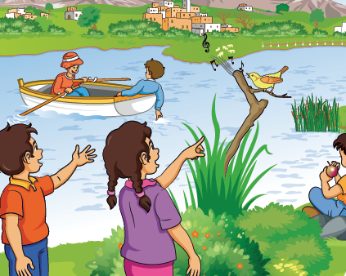
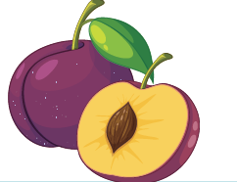
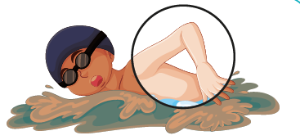

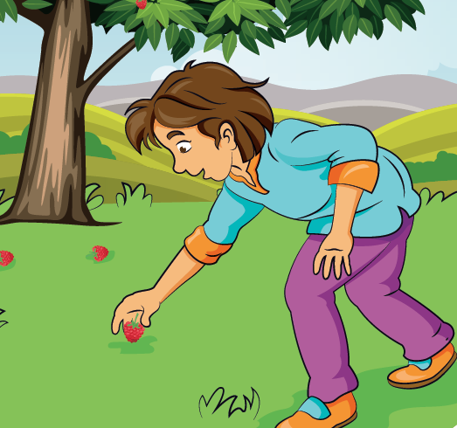
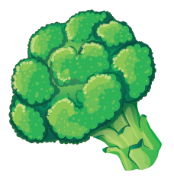
1. Rituel
2. Vocabulaire
3. Lecture
4.Ecriture
5.Pratique autonome
6.Jeu
Nous allons apprendre de nouveaux mots en français.

Slide 23
1. Rituel
2. Vocabulaire
3. Lecture
4.Ecriture
5.Pratique autonome
6.Jeu
C’est un bras . Comment vous dites bras dans votre langue?
L’enseignant (e ) fournit une rétroaction positive ou corrective.

Slide 24
1. Rituel
2. Vocabulaire
3. Lecture
4.Ecriture
5.Pratique autonome
6.Jeu
Un bras, le bras. Répétons ensemble “un bras” ”.
Qui veut répéter ” un bras ”?
un bras

Slide 25
1. Rituel
2. Vocabulaire
3. Lecture
4.Ecriture
5.Pratique autonome
6.Jeu
C’est une prune ,la prune . Comment vous dites prune dans votre langue?
L’enseignant (e ) fournit une rétroaction positive ou corrective.

Slide 26
1. Rituel
2. Vocabulaire
3. Lecture
4.Ecriture
5.Pratique autonome
6.Jeu
Une prune, la prune , répétons ensemble : une prune.
Qui veut répéter ?
Répétition en chorale, puis individuelle .
une prune

Slide 27
1. Rituel
2. Vocabulaire
3. Lecture
4.Ecriture
5.Pratique autonome
6.Jeu
Elle prend une fraise, prendre . Comment vous dites prendre dans votre langue?
L’enseignant (e ) fournit une rétroaction positive ou corrective.

Slide 28
1. Rituel
2. Vocabulaire
3. Lecture
4.Ecriture
5.Pratique autonome
6.Jeu
Prendre . Répétons ensemble “ prendre ” .
Qui veut répéter ” prendre”?
prendre

Slide 29
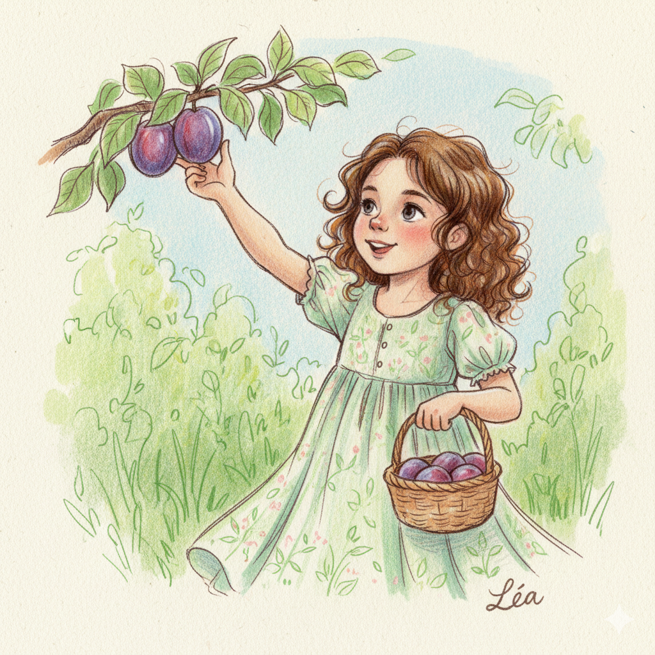
1. Rituel
2. Vocabulaire
3. Lecture
4.Ecriture
5.Pratique autonome
6.Jeu
La fille prend une prune. Répétons ensemble “La fille prend une prune”.
Qui veut répéter la phrase ?
La fille prend une prune.

Slide 30
1. Rituel
2. Vocabulaire
3. Lecture
4.Ecriture
5.Pratique autonome
6.Jeu
Qui veut dire les mots?
L’enseignant (e) désigne trois élèves. Il pointe les images en changeant l’ordre à chaque fois.

Slide 31
1. Rituel
2. Vocabulaire
3. Lecture
4.Ecriture
5.Pratique autonome
6.Jeu
C’est le brocoli . Comment vous dites brocoli dans votre langue?

Slide 32
1. Rituel
2. Vocabulaire
3. Lecture
4.Ecriture
5.Pratique autonome
6.Jeu
Un brocoli, le brocoli . Répétons ensemble “brocoli ”.
Qui veut répéter ” le brocoli”?
le brocoli

Slide 33
1. Rituel
2. Vocabulaire
3. Lecture
4.Ecriture
5.Pratique autonome
6.Jeu
C’est un parc . Comment vous dites parc dans votre langue?

Slide 34
1. Rituel
2. Vocabulaire
3. Lecture
4.Ecriture
5.Pratique autonome
6.Jeu
Un parc , le parc . Répétons ensemble “un parc” .
Qui veut répéter ” un parc ”?
un parc

Slide 35
1. Rituel
2. Vocabulaire
3. Lecture
4.Ecriture
5.Pratique autonome
6.Jeu
C’est un arbre. Comment vous dites arbre dans votre langue?

Slide 36
1. Rituel
2. Vocabulaire
3. Lecture
4.Ecriture
5.Pratique autonome
6.Jeu
Un arbre, l’arbre . Répétons ensemble “ un arbre” .
Qui veut répéter ” un arbre ”?
un arbre

Slide 37
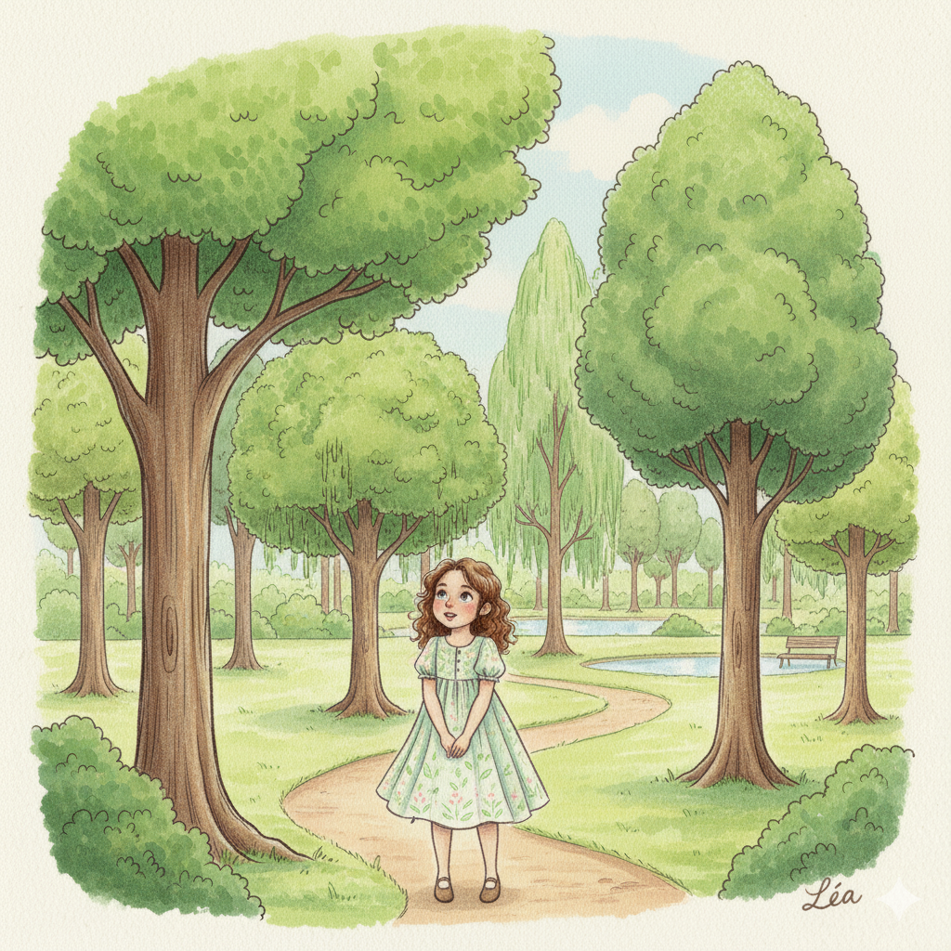
1. Rituel
2. Vocabulaire
3. Lecture
4.Ecriture
5.Pratique autonome
6.Jeu
Il y a des arbres dans le parc. Répétons ensemble “Il y a des arbres dans le parc.”.
Qui veut répéter la phrase ?
Il y a des arbres dans le parc.

Slide 38
1. Rituel
2. Vocabulaire
3. Lecture
4.Ecriture
5.Pratique autonome
6.Jeu
Qui veut dire les mots?
L’enseignant (e) désigne trois élèves. Il pointe les images en changeant l’ordre à chaque fois.

Slide 39

Rebrassage du vocabulaire (1)
Je dis, tu montres
الإعداد المادي للأستاذ

Slide 40
1. Rituel
2. Vocabulaire
3. Lecture
4.Ecriture
5.Pratique autonome
6.Jeu
Prenez vos ardoises.

Slide 41
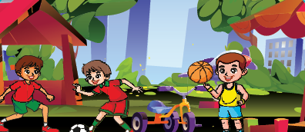
1. Rituel
2. Vocabulaire
3. Lecture
4.Ecriture
5.Pratique autonome
6.Jeu
Ecrivez sur vos ardoises le numéro du mot que je vais dire: arbre – brocoli– parc.
L’enseignant dit les mots un par un en changeant l’ordre.
1
2
3

Slide 42
1. Rituel
2. Vocabulaire
3. Lecture
4.Ecriture
5.Pratique autonome
6.Jeu
Ecrivez sur vos ardoises le numéro du mot que je vais dire: bras – prune - prendre .
L’enseignant dit les mots un par un en changeant l’ordre.
1
2
3

Slide 43

Rebrassage du vocabulaire (2)
Je montre, tu dis/ Jeu du duel
الإعداد المادي للأستاذ

Slide 44

1. Rituel
2. Vocabulaire
3. Lecture
4.Ecriture
5.Pratique autonome
6.Jeu
Maintenant, on va commencer le jeu. Qui veut passer au tableau?
Le gagnant sera celui qui aura plus réponses correctes.
Je montre 3 images au hasard
Je dis les mots

Slide 45
1. Rituel
2. Vocabulaire
3. Lecture
4.Ecriture
5.Pratique autonome
6.Jeu
Maintenant, on va commencer le jeu. Qui veut passer au tableau?
Le gagnant sera celui qui aura plus de réponses correctes.

Slide 46

Rebrassage du vocabulaire (3)
Trouvez les mots qui manquent
الإعداد المادي للأستاذ

Slide 47
1. Rituel
2. Vocabulaire
3. Lecture
4.Ecriture
5.Pratique autonome
6.Jeu
Observez bien les images. Je vais masquer 2 images.

Slide 48
1. Rituel
2. Vocabulaire
3. Lecture
4.Ecriture
5.Pratique autonome
6.Jeu
Quels sont les 2 mots qui manquent ?
?
?

Slide 49
1. Rituel
2. Vocabulaire
3. Lecture
4.Ecriture
5.Pratique autonome
6.Jeu
Les mots qu’il fallait trouver sont : bras et brocoli.

Slide 50
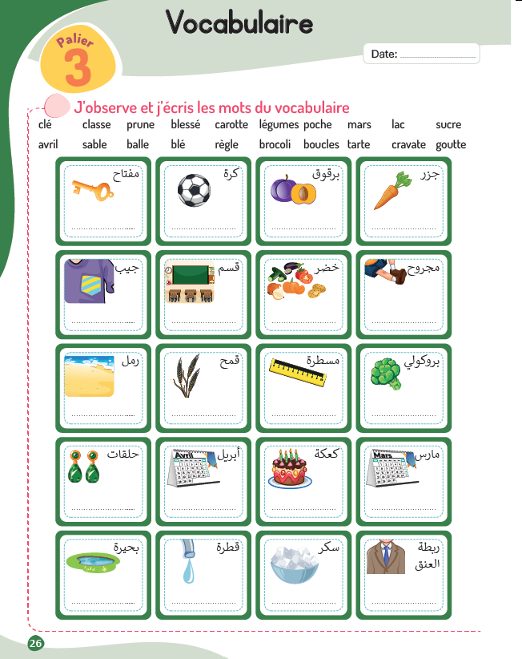
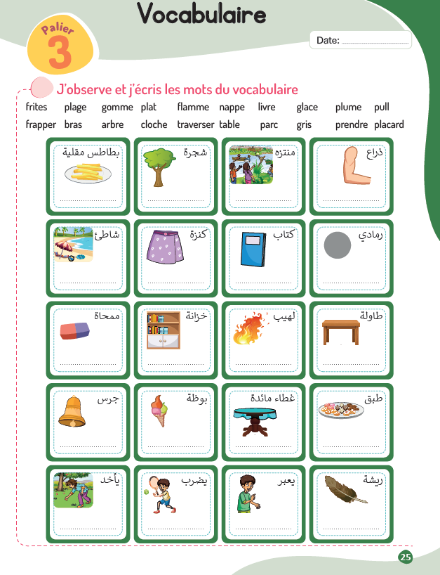
1. Rituel
2. Vocabulaire
3. Lecture
4.Ecriture
5.Pratique autonome
6.Jeu
À la maison, écrivez, les mots du vocabulaire que nous avons vus aujourd’hui.
Les pages 25, 26 .

Slide 51
Lecture - Ecriture
Syllabes avec
Br- dr-pr-cr
الإعداد المادي للأستاذ

Slide 52
1. Rituel
2. Vocabulaire
3. Lecture
4.Ecriture
5.Pratique autonome
6.Jeu
Nous allons apprendre à lire des syllabes simples , puis les utiliser pour lire des mots ( pseudo-mots et mots).
Bra-dre-cri-pro-bru

Slide 53
1. Rituel
2. Vocabulaire
3. Lecture
4.Ecriture
5.Pratique autonome
6.Jeu
« br » « a » « bra » , lisons ensemble « bra»
Qui veut lire?
bra

Slide 54
1. Rituel
2. Vocabulaire
3. Lecture
4.Ecriture
5.Pratique autonome
6.Jeu
« dr» « e » «dre » , lisons ensemble «dre»
Qui veut lire?
dre

Slide 55
1. Rituel
2. Vocabulaire
3. Lecture
4.Ecriture
5.Pratique autonome
6.Jeu
« cr » « i » «pi» «cri » , lisons ensemble «cri»
Qui veut lire?
cri

Slide 56
1. Rituel
2. Vocabulaire
3. Lecture
4.Ecriture
5.Pratique autonome
6.Jeu
« pr » « o » «pro» « , lisons ensemble «pro»
Qui veut lire?
pro

Slide 57
1. Rituel
2. Vocabulaire
3. Lecture
4.Ecriture
5.Pratique autonome
6.Jeu
« br » « u » «bru » , lisons ensemble «bru»
Qui veut lire?
bru

Slide 58
Rebrassage de lecture (1)
Je lis des syllabes
الإعداد المادي للأستاذ

Slide 59

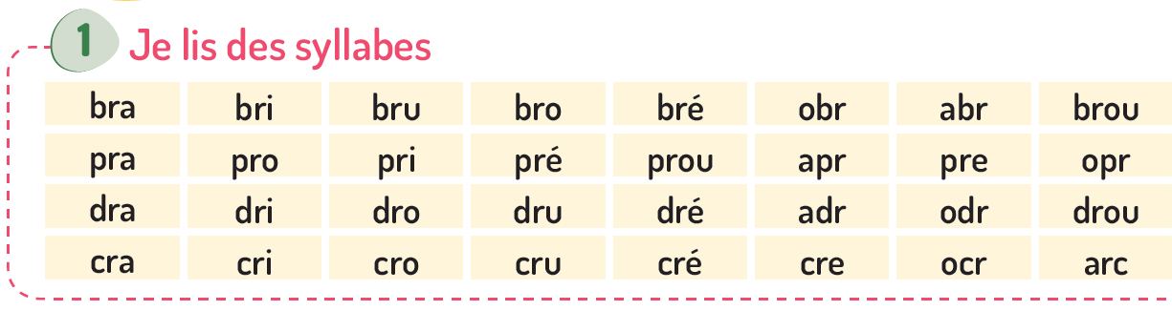
1. Rituel
2. Vocabulaire
3. Lecture
4.Ecriture
5.Pratique autonome
6.Jeu
  Je vais vous montrer comment lire les syllabes. Écoutez attentivement.
  L’enseignant lit l’arbre des syllabes en pointant les lettres.

Slide 60
1. Rituel
2. Vocabulaire
3. Lecture
4.Ecriture
5.Pratique autonome
6.Jeu
  Lisons ensemble..

Slide 61
1. Rituel
2. Vocabulaire
3. Lecture
4.Ecriture
5.Pratique autonome
6.Jeu
  Qui veut lire les syllabes ?
  L’enseignant (e) désigne trois élèves pour lire.

Slide 62
Rebrassage de lecture (2)
Je lis des mots
الإعداد المادي للأستاذ

Slide 63
1. Rituel
2. Vocabulaire
3. Lecture
4.Ecriture
5.Pratique autonome
6.Jeu
  Nous allons apprendre à lire des mots ensemble. On lit les lettres de gauche à droite.
bras

Slide 64
1. Rituel
2. Vocabulaire
3. Lecture
4.Ecriture
5.Pratique autonome
6.Jeu
  Ecoutez comment je lis : « br» « a » « bra » , on prononce « bra » et on écrit « bras » avec s lettre muette. Lisons ensemble « bras». Qui veut lire?
bras

Slide 65
1. Rituel
2. Vocabulaire
3. Lecture
4.Ecriture
5.Pratique autonome
6.Jeu
  Ecoutez comment je lis : «pr» « i » « pri » «prime».
  Lisons ensemble « prime ». Qui veut lire?
prime

Slide 66
1. Rituel
2. Vocabulaire
3. Lecture
4.Ecriture
5.Pratique autonome
6.Jeu
  «dr» « o» «dro» «drone» Lisons ensemble « drone » .
  Lisons ensemble « drone». Qui veut lire?
drone

Slide 67

Rebrassage de lecture (3)
Le jeu du duel
الإعداد المادي للأستاذ

Slide 68
1. Rituel
2. Vocabulaire
3. Lecture
4.Ecriture
5.Pratique autonome
6.Jeu
Vous allez passer au tableau pour jouer à deux. Un élève montre quatre mots, un après l’autre, et l’autre lit les mots. Par la suite les rôles seront échangés.
  .
Je montre 4 mots ou syllabes au hasard
Je lis les mots
ou les syllabes

Slide 69
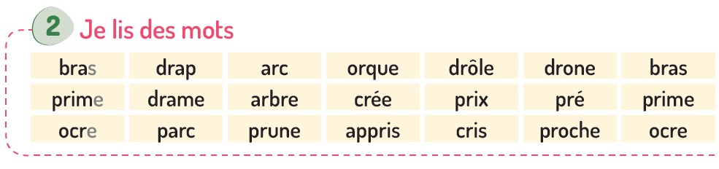
1. Rituel
2. Vocabulaire
3. Lecture
4.Ecriture
5.Pratique autonome
6.Jeu
Maintenant, on va commencer le jeu. Qui veut passer au tableau?
Le gagnant sera celui qui aura plus de lectures correctes.
.
  .

Slide 70
Lecture
des mots-outils
Au - tu
الإعداد المادي للأستاذ

Slide 71
1. Rituel
2. Vocabulaire
3. Lecture
4.Ecriture
5.Pratique autonome
6.Jeu
  Nous allons apprendre de nouveaux mots outils.
Au- tu

Slide 72
1. Rituel
2. Vocabulaire
3. Lecture
4.Ecriture
5.Pratique autonome
6.Jeu
  “ au ”. lisons ensemble ”au” .Qui veut lire “au"?
  L’enseignant (e) désigne trois élèves pour lire .
au

Slide 73
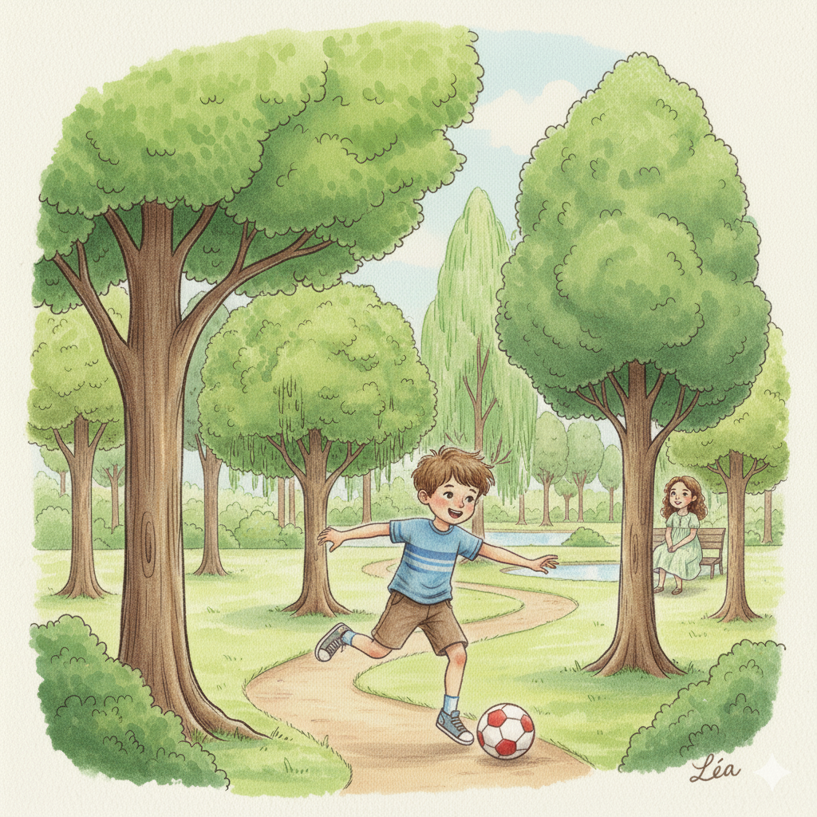
1. Rituel
2. Vocabulaire
3. Lecture
4.Ecriture
5.Pratique autonome
6.Jeu
Il joue au parc.. Qui veut répéter la phrase?
Il joue au parc.

Slide 74

1. Rituel
2. Vocabulaire
3. Lecture
4.Ecriture
5.Pratique autonome
6.Jeu
  Observez bien “ au”.
Passer à la diapositive suivante après 5 secondes.
au

Slide 75

1. Rituel
2. Vocabulaire
3. Lecture
4.Ecriture
5.Pratique autonome
6.Jeu
  Fermez les yeux et visualisez comment s’écrit “au”
Passer à la diapositive suivante après 5 secondes.

Slide 76
1. Rituel
2. Vocabulaire
3. Lecture
4.Ecriture
5.Pratique autonome
6.Jeu
  Écrivez le mot sur vos ardoises.

Slide 77
1. Rituel
2. Vocabulaire
3. Lecture
4.Ecriture
5.Pratique autonome
6.Jeu
Corrigez. «au»
au

Slide 78
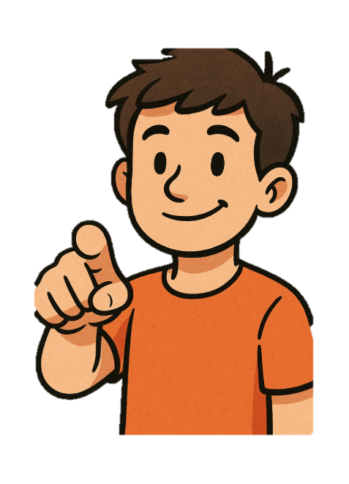
1. Rituel
2. Vocabulaire
3. Lecture
4.Ecriture
5.Pratique autonome
6.Jeu
  “ tu”. Lisons ensemble ”tu” . Qui veut lire “tu”?
  L’enseignant (e) désigne trois élèves pour lire .
tu

Slide 79
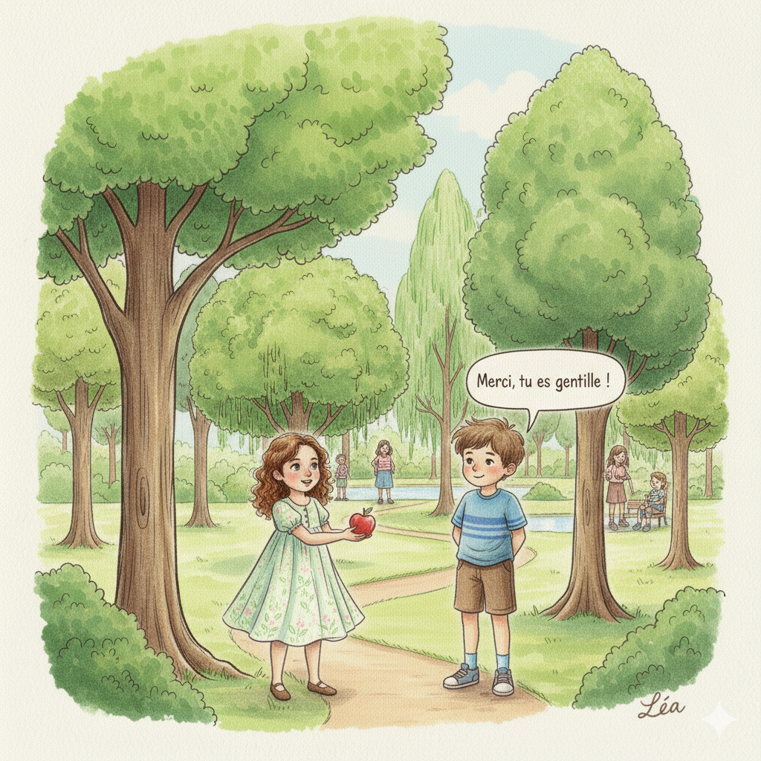
1. Rituel
2. Vocabulaire
3. Lecture
4.Ecriture
5.Pratique autonome
6.Jeu
tu es gentile ! . Qui veut lire?

Slide 80
1. Rituel
2. Vocabulaire
3. Lecture
4.Ecriture
5.Pratique autonome
6.Jeu
  Observez bien “tu”.
Passer à la diapositive suivante après 5 secondes.
tu

Slide 81
1. Rituel
2. Vocabulaire
3. Lecture
4.Ecriture
5.Pratique autonome
6.Jeu
  Fermez les yeux et visualisez comment s’écrit”tu”
Passer à la diapositive suivante après 5 secondes.

Slide 82
1. Rituel
2. Vocabulaire
3. Lecture
4.Ecriture
5.Pratique autonome
6.Jeu
  Écrivez le mot sur vos ardoises.

Slide 83
1. Rituel
2. Vocabulaire
3. Lecture
4.Ecriture
5.Pratique autonome
6.Jeu
Corrigez. «tu »
tu

Slide 84
1. Rituel
2. Vocabulaire
3. Lecture
4.Ecriture
5.Pratique autonome
6.Jeu
Sur, avec , au , qui , que , quoi tu, et, répétons ensemble: Sur, avec , au , qui , que , quoi tu, et Qui veut répéter? L’enseignant désigne trois élèves pour répéter.

Slide 85
1. Rituel
2. Vocabulaire
3. Lecture
4.Ecriture
5.Pratique autonome
6.Jeu
Qui veut passer au tableau pour lire?
L’enseignant désigne trois élèves pour lire.

Slide 86
Ecriture
Des syllabes avec « br-dr-cr-pr»
Des mots et des phrases.
الإعداد المادي للأستاذ

Slide 87
1. Rituel
2. Vocabulaire
3. Lecture
4.Ecriture
5.Pratique autonome
6.Jeu
  Nous allons apprendre à écrire des phrases .
Il ouvre la porte.
C’est une jolie trousse.

Slide 88



1. Rituel
2. Vocabulaire
3. Lecture
4.Ecriture
5.Pratique autonome
6.Jeu
  Laissez un petit espace entre les lettres d’un même mot et un espace plus grand entre les mots.
  L’enseignant donne une rétroaction positive ou corrective
  Je vais écrire la phrase en script. Regardez bien et suivez les mouvements du feutre/ de la craie.
  L’enseignant utilise le tableau d’écriture. Il écrit d’autres mots.
Il ouvre la porte.

Slide 89
1. Rituel
2. Vocabulaire
3. Lecture
4.Ecriture
5.Pratique autonome
6.Jeu
  Laissez un petit espace entre les lettres d’un même mot et un espace plus grand entre les mots.
  L’enseignant donne une rétroaction positive ou corrective
En script, on commence les lettres du haut vers le bas, on laisse un tout petit espace entre les lettres et un espace plus grand entre les mots .
Il ouvre la porte.

Slide 90
1. Rituel
2. Vocabulaire
3. Lecture
4.Ecriture
5.Pratique autonome
6.Jeu
  Laissez un petit espace entre les lettres d’un même mot et un espace plus grand entre les mots.
  L’enseignant donne une rétroaction positive ou corrective
  Prenez vos ardoises. Ecrivez la phrase sur vos ardoises. Laissez un petit espace entre les lettres.

Slide 91
1. Rituel
2. Vocabulaire
3. Lecture
4.Ecriture
5.Pratique autonome
6.Jeu
  Laissez un petit espace entre les lettres d’un même mot et un espace plus grand entre les mots.
  L’enseignant donne une rétroaction positive ou corrective
  Je vais écrire des mots en script. Regardez bien et suivez les mouvements du feutre/ de la craie.
  L’enseignant utilise le tableau d’écriture. Il écrit d’autres mots.
C’est une jolie trousse.

Slide 92
1. Rituel
2. Vocabulaire
3. Lecture
4.Ecriture
5.Pratique autonome
6.Jeu
  Laissez un petit espace entre les lettres d’un même mot et un espace plus grand entre les mots.
  L’enseignant donne une rétroaction positive ou corrective
En script, on commence les lettres du haut vers le bas, on laisse un tout petit espace entre les lettres et un espace plus grand entre les mots .
C’est une jolie trousse.

Slide 93
1. Rituel
2. Vocabulaire
3. Lecture
4.Ecriture
5.Pratique autonome
6.Jeu
  Laissez un petit espace entre les lettres d’un même mot et un espace plus grand entre les mots.
  L’enseignant donne une rétroaction positive ou corrective
  Prenez vos ardoises. Ecrivez la phrase sur vos ardoises. Laissez un petit espace entre les lettres.

Slide 94
Pratique autonome
Je m’exerce sur mon cahier d’activités .
الإعداد المادي للأستاذ

Slide 95
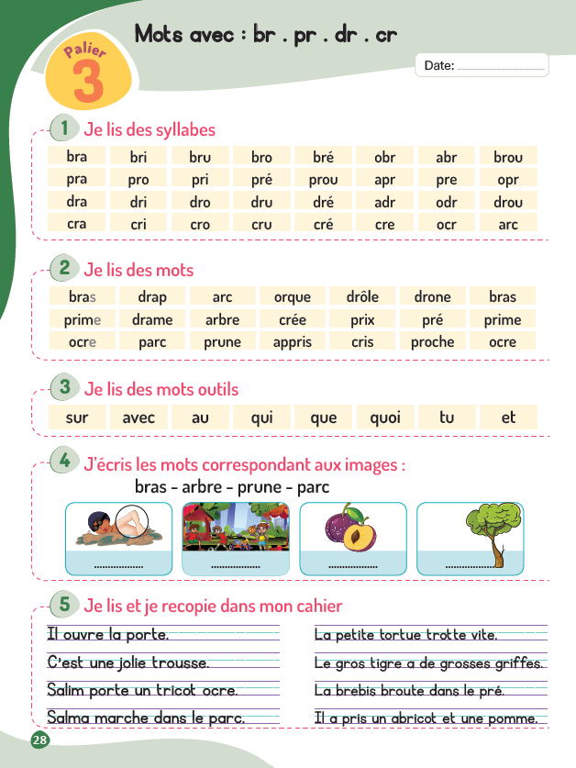
1. Rituel
2. Vocabulaire
3. Lecture
4.Ecriture
5.Pratique autonome
6.Jeu
Prenez l’activité 01, page 28.

Slide 96
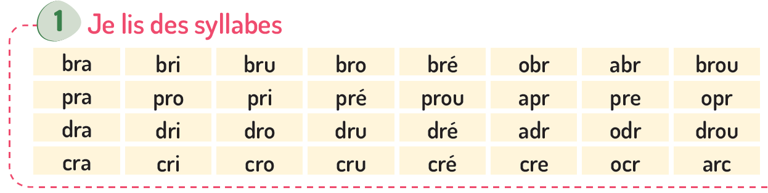
1. Rituel
2. Vocabulaire
3. Lecture
4.Ecriture
5.Pratique autonome
6.Jeu
Activité 1 . Lisez à votre voisin à voix basse . Ensuite, échangez les rôles.
L’enseignant (e ) circule entre les rangs et donne une rétroaction positive ou corrective.

Slide 97
1. Rituel
2. Vocabulaire
3. Lecture
4.Ecriture
5.Pratique autonome
6.Jeu
Prenez l’activité 2 , page 28.

Slide 98
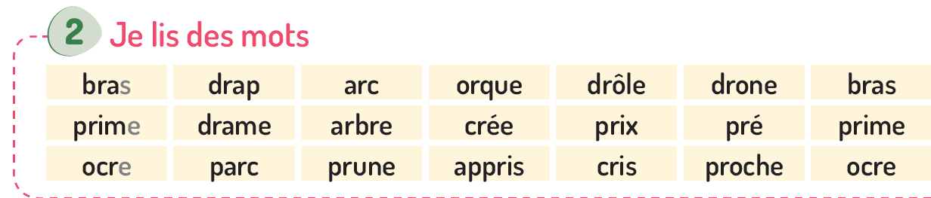
1. Rituel
2. Vocabulaire
3. Lecture
4.Ecriture
5.Pratique autonome
6.Jeu
Activité 2 : Lisez à votre voisin à voix basse . Ensuite, échangez les rôles.
L’enseignant (e ) circule entre les rangs et donne une rétroaction positive ou corrective.

Slide 99
1. Rituel
2. Vocabulaire
3. Lecture
4.Ecriture
5.Pratique autonome
6.Jeu
Prenez l’activité 3 , page 28.

Slide 100
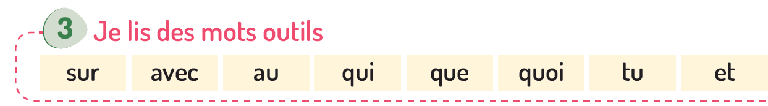
1. Rituel
2. Vocabulaire
3. Lecture
4.Ecriture
5.Pratique autonome
6.Jeu
Activité 3 : Lisez à votre voisin à voix basse . Ensuite, échangez les rôles.
L’enseignant (e ) circule entre les rangs et donne une rétroaction positive ou corrective.

Slide 101
1. Rituel
2. Vocabulaire
3. Lecture
4.Ecriture
5.Pratique autonome
6.Jeu
Prenez l’activité 4 page 28
Devoir à la maison

Slide 102
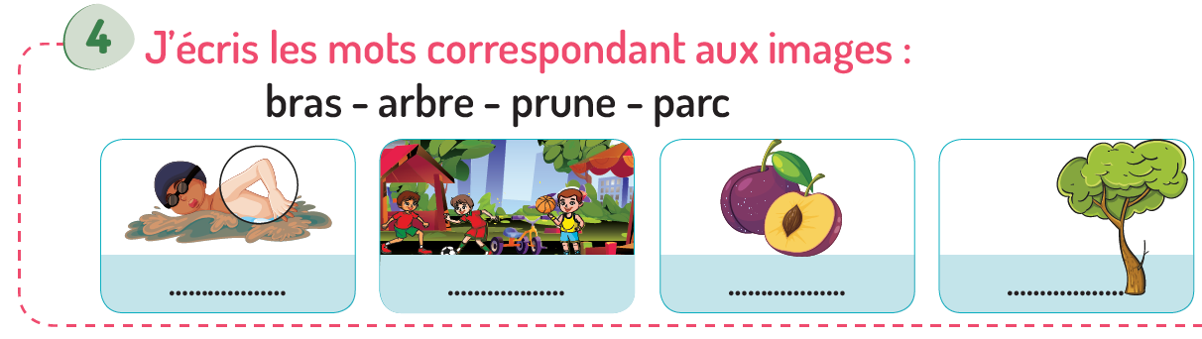
1. Rituel
2. Vocabulaire
3. Lecture
4.Ecriture
5.Pratique autonome
6.Jeu
Nous allons faire le 1er exemple ensemble. Je vais écrire le mot correspondant à la première image. Demander aux élèves de terminer l’activité à la maison.
gomme

Slide 103
1. Rituel
2. Vocabulaire
3. Lecture
4.Ecriture
5.Pratique autonome
6.Jeu
Prenez l’activité 5 page 28

Slide 104

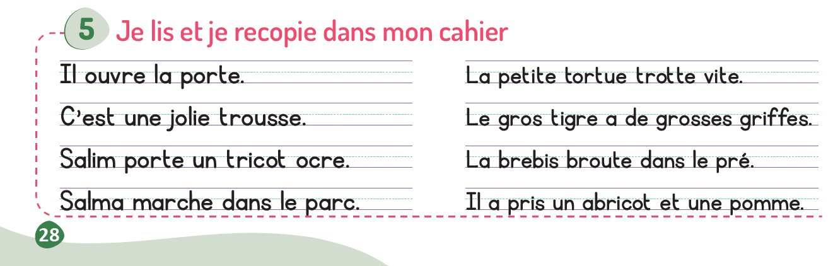
1. Rituel
2. Vocabulaire
3. Lecture
4.Ecriture
5.Pratique autonome
6.Jeu
Lisez les mots et la phrase et recopiez les dans votre cahier de maison .
Travail individuel. Terminer la copie à la maison .

Slide 105
Jeux
Cartes flash
الإعداد المادي للأستاذ

Slide 106

1. Rituel
2. Vocabulaire
3. Lecture
4.Ecriture
5.Pratique autonome
6.Jeu
Nous allons jouer au jeu de « cartes flash »
Le professeur explique les règles du jeu selon la fiche descriptive du jeu.

Slide 107
1. Rituel
2. Vocabulaire
3. Lecture
4.Ecriture
5.Pratique autonome
6.Jeu
Maintenant, on va commencer le jeu.
L’enseignant ( e ) dit une syllabe ou un mot et demande au premier joueur de chercher la carte convenable. L’élève à trois chances , le gagnant sera celui qui trouvera la bonne carte.

Slide 108

Jeu cartes flash
Objectifs de l’activité:
Reconnaître et lire des mots et des syllabes ;
Mémoriser la graphie des syllabes et des mots.
Le outils: carte de syllabes , de mots;
La durée: de 10 à 12mn(deux fois/semaine au minimum)
Les étapes de l’activité:
L’enseignant fait retourner neuf cartes de syllabes ou de mots de façon qu’ils n’apparaissent pas. L'enseignant dit le mot ou la syllabe et demande au premier élève de trouver la carte désignée.
L’apprenant dévoile la carte en la montrant à l’enseignant et à toute la classe, puis il la lit;
Si la carte levée n’est pas la bonne , l’enseignant demande: quelle est la syllabe/le mot recherché? Quelle est la syllabe/le mot sur la carte? Puis il remet la carte à sa place. l’apprenant a trois chances pour trouver la carte correcte;
Si l’apprenant ne trouve pas la carte demandée, un autre apprenant l’aide; une fois la bonne carte retrouvée et la syllabe/le mot reconnu, on la remet à sa place;
Après, l’enseignant dit un autre mot/syllabe et un autre apprenant se présente pour la trouver.
L’enseignant répète l’activité, change l’emplacement des cartes et demande aux autres groupes de participer au jeu.

Slide 109

1. Rituel
2. Vocabulaire
3. Lecture
4.Ecriture
5.Pratique autonome
6.Jeu
À la maison, terminez les activités de la page 28.
Devoir à la maison

Slide 110
1. Rituel
2. Vocabulaire
3. Lecture
4.Ecriture
5.Pratique autonome
6.Jeu
La séance d’aujourd’hui est terminée
A demain !

Slide 111
Réflexions de l’enseignant
Je note mes observations dans le cahier-journal
الإعداد المادي للأستاذ

Slide 112

A la fin de la séance d’aujourd’hui, au moins 80% des élèves devraient être capables de :
Comprendre et produire les mots du vocabulaire
Lire et écrire les syllabes et les mots présentés.
Les objectifs de ma séance ont-ils été atteints ?
Sinon, pourquoi ?
Que faudrait-il faire pour les prochaines séances ?

